Slide 1

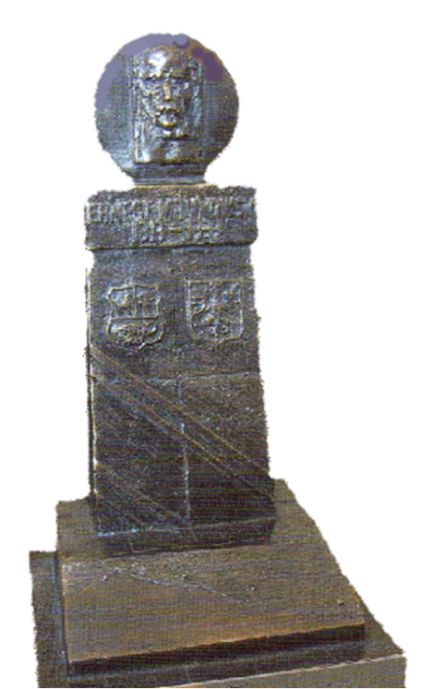
Ernesty 2023
Nagrody Stowarzyszenia Inżynierów i Techników Komunikacji RP
(po raz XX!!!!!)
Opracowanie: Wiesław Starowicz

Slide 2

Kapituła nagród Ernest:
Przewodniczący:
Jacek Paś
Prezes SITK
Członkowie (przewodniczący Zespołów
branżowych):
Marek Motylewicz - drogownictwo
Grzegorz Łukasik – kolejnictwo
Mariusz Szałkowski - transport
Wawrzyniec Wychowański – klub/koło
Jan Firlik - klub/koło seniorów
Wiesław Starowicz - oddział

Slide 3
KATEGORIA
Najaktywniejszy Działacz Roku 2023
w dziedzinie drogownictwa

Slide 4
Najaktywniejszy w dziedzinie drogownictwa – Zespół branżowy
Przewodniczący: Marek Motylewicz
Wiceprezes SITK RP
Członkowie (9):
Tadeusz Kanas – Ernest 2013
Anna Gieczewska – Ernest 2014
Tomasz Siwowski– Ernest 2015
Janusz Komorowski – Ernest 2016
Krzysztof Gleba-Zawadzki - Ernest 2017
Damian Urbanowski – Ernest 2018
Beata Toporska – Ernest 2019, 2022
Halina Rogowska –Ernest 2020
Anna Reszczyk – Ernest 2021

Slide 5
Nominowani w kategorii:
Najaktywniejszy w dziedzinie drogownictwa
Krzysztof Gleba-Zawadzki- Oddział SITK w Białymstoku
Robert Jakubiak- Oddział SITK w Krakowie

Slide 6
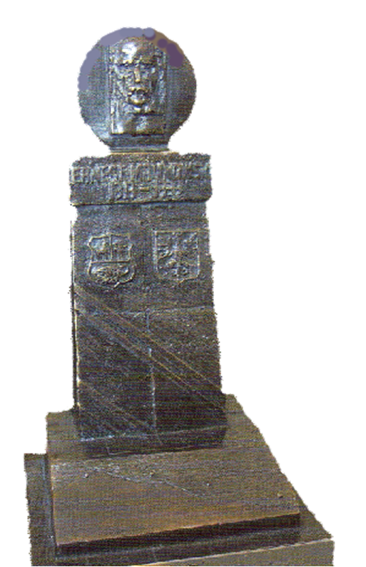
Laureatem nagrody jest:
Krzysztof Gleba-Zawadzki
Oddział SITK w Białymstoku

Slide 7
Nagrody w okresie 20 lat:
2004 -2023
Drogowcy z Oddziałów:
Kraków – 6
Białystok - 3
Koszalin – 3
Kielce - 2
Rzeszów - 2
Katowice - 1
Lublin – 1
Ostrów Wlkp. – 1
Słupsk - 1

Slide 8
KATEGORIA
Najaktywniejszy Działacz Roku 2023
w dziedzinie kolejnictwa

Slide 9
Najaktywniejszy w dziedzinie kolejnictwa – Zespół branżowy
Przewodniczący: Grzegorz Łukasik
Wiceprezes SITK RP
Członkowie (8):
Bogdan Bresch (†) – Ernest 2013
Bogdan Kublin – Ernest 2014
Mieczysław Cieszyński (†)– Ernest 2015
Marek Błeszyński – Ernest 2016
Konrad Gawłowski - Ernest 2017
Wojciech Rybak – Ernest 2018
Zbigniew Marzec – Ernest 2019
Sebastian Motyl – Ernest 2020
Józefa Majerczak - Ernest 2021
Edward Kasierski – Ernest 2022

Slide 10
Nominowani w kategorii:
Najaktywniejszy w dziedzinie kolejnictwa
Ireneusz Jasiński- Oddział SITK w Warszawie
Sergiusz Lisowski - Oddział SITK w Krakowie
Ryszard Nikitiuk – Oddział SITK w Słupsku

Slide 11
Laureatem nagrody jest:
Ireneusz Jasiński
Oddział SITK w Warszawie

Slide 12
Nagrody w okresie 20 lat:
2004 -2023
Kolejarze z Oddziałów:
Kraków – 8
Częstochowa - 2
Słupsk – 2
Szczecin - 2
Warszawa - 2
Katowice - 1
Kielce - 1
Poznań – 1
Rzeszów – 1

Slide 13
KATEGORIA
Najaktywniejszy Działacz Roku 2023
w dziedzinie
transportu

Slide 14
Najaktywniejszy w dziedzinie transportu – Zespół branżowy
Przewodniczący:
Mariusz Szałkowski
Wiceprezes SITK RP
Członkowie (7):
Andrzej Szarata – Ernest 2013, 2014
Tomasz Kulpa – Ernest 2015
Grzegorz Dyrkacz – Ernest 2016, 2019, 2021
Krystian Pietrzak - Ernest 2017
Sabina Puławska-Obiedowska - Ernest 2018
Krzysztof Francuz – Ernest 2020
Marek Motylewicz – Ernest 2022

Slide 15
Nominowani w kategorii:
Najaktywniejszy w dziedzinie transportu
Aleksandra Ciastoń-Ciulkin - Oddział SITK w Krakowie

Slide 16
Laureatem nagrody jest:
Aleksandra Ciastoń-Ciulkin
Oddział SITK w Krakowie

Slide 17
Nagrody w okresie 20 lat:
2004 -2023
Transportowcy z Oddziałów:
Kraków – 14
Białystok - 1
Legnica - 1
Poznań – 1
Szczecin – 1
Warszawa - 1
Wrocław – 1

Slide 18
KATEGORIA
Najaktywniejszy Klub/Koło
w roku 2023

Slide 19
Najaktywniejszy klub/koło – Zespół branżowy
Przewodniczący:
Wawrzyniec Wychowański
Sekretarz Generalny SITK RP
Członkowie (przedstawiciele 9 kół/klubów):

Slide 20
Najaktywniejszy klub/koło – Zespół branżowy
Członkowie (przedstawiciele 9 kół/klubów):
Koło Zakładowe nr 3 przy Biurze Projektów Komunikacyjnych w Poznaniu – Ernest 2013
Koło Nr 7 przy Śląskim Zakładzie Spółki PKP CARGO S.A. – Ernest 2014
Koło Międzyzakładowe przy Oddziale GDDKiA w Białymstoku – Ernest 2015 i 2022
Międzyuczelniane Koło Transportu w Szczecinie - Ernest 2016
Koło przy Politechnice Krakowskiej – Ernest 2017
Koło przy PKP PLK SA Zakład Linii Kolejowych w Skarżysku – Kamiennej (Oddział Kielce) – Ernest 2018
Koło Elektroniki i Diagnostyki Samochodowej SITK RP w Radomiu – Ernest 2019
Koło w Mota Engil Central Europe S.A. w Krakowie – Ernest 2020, 2021
Koło w MPK w Krakowie – Ernest 2022

Slide 21
Nominowani w kategorii:
Najaktywniejszy klub/koło
Koło Międzyzakładowe przy Oddziale GDDKiA w Białymstoku
Krakowskie Koło Kolejarzy
Zachodniopomorski Klub Miłośników Kolei w Szczecinie

Slide 22
Laureatem nagrody jest:
Koło Międzyzakładowe przy Oddziale GDDKiA
w Białymstoku

Slide 23
Ale… ponieważ Koło było już laureatem nagrody Ernest w latach 2015 i 2022, więc zgodnie z regulaminem otrzymuje nagrodę:
Super Ernest
.

Slide 24
Nagrody w okresie 20 lat:
2004 -2023
Koła Zakładowe z Oddziałów:
Kraków (3 Koła) – 10, w tym 1
Super Ernest (2017)
Białystok (1 Koło) – 3, w tym 1
Super Ernest (2023)
Kielce (2 Koła) - 2
Rzeszów (1 Koło) – 2
Katowice – 1
Poznań – 1
Radom - 1
Szczecin - 1

Slide 25
KATEGORIA
Najaktywniejszy Klub/Koło Seniorów
w roku 2023

Slide 26
Najaktywniejszy klub/koło seniorów – Zespół branżowy
Przewodniczący: Jan Firlik
Zastępca Sekretarza Generalnego
Członkowie (przedstawiciele 5 kół/klubów Seniora):
Koło Seniorów w Gdańsku - Ernest 2013
Klub Seniora w Krakowie – Ernest 2014, 2018
Klub Seniora w Kielcach - Ernest 2015,2019
Koło Seniorów w Rzeszowie – Ernest 2016
Koło Seniora w Poznaniu – Ernest 2022
W latach 2017, 2020, 2021 – Ernesta nie przyznano

Slide 27
Nominowani w kategorii:
Najaktywniejszy klub/koło seniorów:
Klub Seniora w Kielcach – Oddział SITK w Kielcach

Slide 28
Laureatem nagrody jest:
Klub Seniora w Kielcach –
Oddział SITK w Kielcach

Slide 29
Ale… ponieważ Klub był już laureatem nagrody Ernest w latach 2015 i 2019, więc zgodnie z regulaminem otrzymuje nagrodę:
Super Ernest
.

Slide 30
Nagrody w okresie 20 lat:
2005 -2022 (bez 2017, 2020, 2021)
Seniorzy z Oddziałów:
Kielce - 3
Kraków – 3
Poznań – 3 w tym 1
Super Ernest (2023)
Rzeszów - 3
Bydgoszcz – 1
Gdańsk – 1
Łódź – 1
Ostrów Wlkp. – 1

Slide 31
KATEGORIA
Najaktywniejszy Oddział
w roku 2023

Slide 32
Najaktywniejszy Oddział – Zespół branżowy
Przewodniczący: Wiesław Starowicz
Prezes Honorowy SITK RP
Członkowie:
Andrzej Gołaszewski – Prezes Honorowy SITK RP
Janusz Dyduch - Prezes Honorowy SITK RP
oraz
przedstawiciele 6 Oddziałów:
w Poznaniu – Ernest 2013
w Szczecinie – Ernest 2014
w Warszawie – Ernest 2015
w Kielcach – Ernest 2016
w Białymstoku – Ernest 2017, 2018
w Krakowie – Ernest 2019, 2020,2021

Slide 33
Nominowani w kategorii:
Najaktywniejszy Oddział:
Oddział SITK w Białymstoku

Slide 34
Laureatem nagrody jest:
Oddział SITK w Białymstoku

Slide 35
Ale… ponieważ Oddział był już laureatem nagrody Ernest w latach 2017 i 2018, więc zgodnie z regulaminem otrzymuje nagrodę:
Super Ernest
.

Slide 36
Nagrody w okresie 20 lat:
2004 -2023
Oddziały:
Kraków – 9, w tym 2 Super
Ernesty (2011 i 2022)
Białystok – 3, w tym 1
Super Ernest (2023)
Katowice - 1
Kielce – 1
Ostrów Wlkp. – 1
Poznań – 1
Rzeszów – 1
Szczecin – 1
Warszawa – 1
Wrocław - 1

Slide 37
Ernest 2023 za całokształt działalności w SITK
Decyzja Zarządu Krajowego SITK

Slide 38
Ernest 2023 za całokształt działalności w SITK otrzymuje:
Antoni Szydło
Oddział we Wrocławiu

Slide 39
Nagrody Ernest za całokształt w okresie 20 lat 2005 -2023
Andrzej Gołaszewski – 2005
Antoni Rosikoń (†) - 2006
Marian Szeliński (†) - 2007
Edward Szmajdowicz (†) - 2008
Wiesław Starowicz – 2009
Henryk Komorowski (†) – 2010
Andrzej Siemiński (†) – 2011
Mieczysław Lewandowski (†) – 2012
Ksawery Krassowski (†) – 2013
Mariusz Szałkowski – 2014
Adam Wielądek – 2015
Władysław Rawski – 2016
Kazimierz Gabryś – 2017
Konrad Jabłoński – 2018
Stefan Sarna (†)– 2019
Zbigniew Łopianecki – 2020
Janusz Dyduch – 2021
Hanna Kwiatkowska – 2021
Waldemar Fabirkiewicz – 2022
Antoni Szydło - 2023

Slide 40
Ernesty 2023 rozdane
GRATULUJEMY!!!

